Slide 1
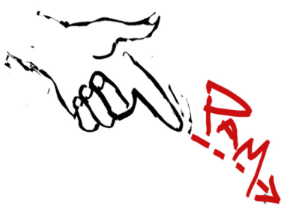
¿Quién lo mató?

Slide 2
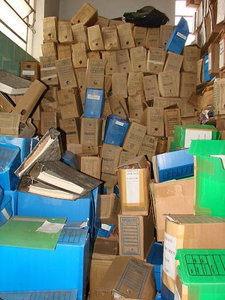
El archivo que vamos a describir, es una de tantas bodegas de documentos que existen en la administración pública de un país, de cuyo nombre no puedo acordarme.

Slide 3
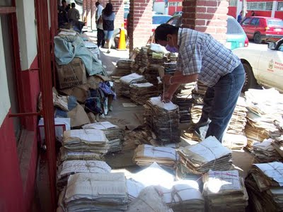
Para empezar, el nombre con el que conocían a la bodega era el de “archivo muerto” y estaba atendida por una persona sin idea real de lo que es un
ARCHIVO

Slide 4
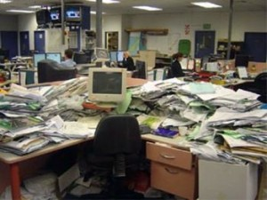
Esta situación de caos y desorden repercutía, indiscutiblemente, de manera directa en las actividades de la oficina que había producido los documentos.

Slide 5
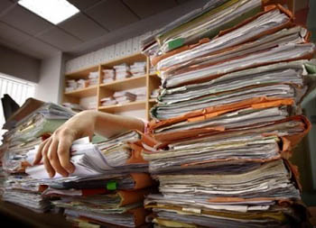
Los jefes de las oficinas de la institución de cuyo nombre tampoco me acuerdo, no hacían nada por organizar sus documentos.

Slide 6
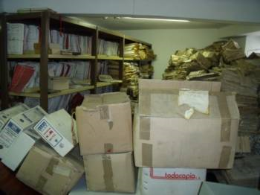
Cuando los documentos ya no les servían, los enviaban sin ninguna organización a lo que llamaban el “archivo muerto”.

Slide 7
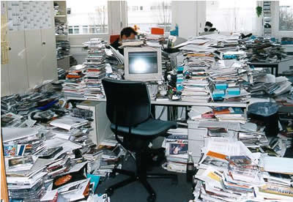
Y así podríamos seguir describiendo las numerosas fallas que había en el manejo y organización de los documentos que la institución producía.

Slide 8
Hasta que un día el hada buena de los archivos, cansada de ver tanto descuido y negligencia, tomo una decisión: concientizar a los “jefes” sobre el verdadero valor que el archivo tiene y merece

Slide 9
Toma de decisiones

Slide 10
A partir de entonces, se implementaron medidas para llevar a cabo la organización técnica de los documentos desde su generación hasta su destino final.

Slide 11
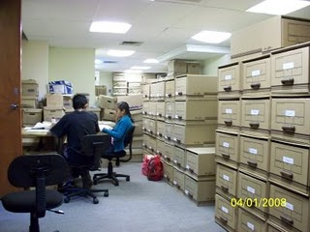
Ahora el mal llamado “archivo muerto” se ha empezado a transformar en una fuente de información llamada archivo, que es su nombre correcto, se prestan mejores servicios y lo más importante: ha cobrado el verdadero valor que tiene.

Slide 12
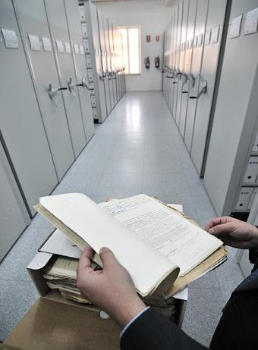
De igual manera se inició con el diseño y aplicación de instrumentos técnicos para el control de los documentos y se le ésta dotando de personal capacitado y de recursos materiales y equipo, iniciándose por la estantería.

Slide 13
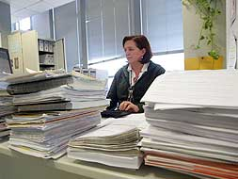
Otra de las acciones implementadas para mejorar al archivo, es la aplicación del proceso de selección documental para eliminar los documentos que no tienen alguna utilidad y preservar sólo aquellos que tienen un valor administrativo e histórico.

Slide 14
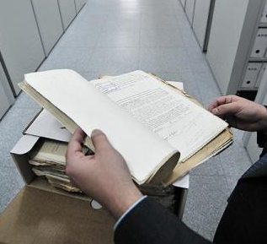
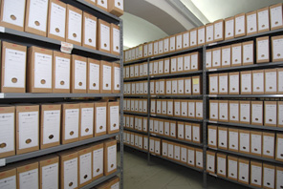
Con esta simple y rápida narración, pudimos observar como una bodega llamada “archivo muerto”, revivió para convertirse en un centro de información documental llamado ARCHIVO.

Slide 15
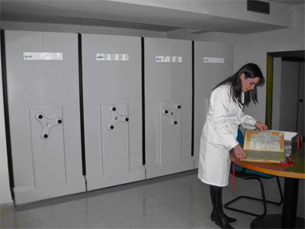
Comprender la importancia y darle su lugar al archivo dentro de la institución, conlleva de manera implícita a otorgarle una verdadera dimensión a nuestra labor como archivistas, que no es la de guardar o custodiar papeles, sino la de desarrollar una adecuada administración de documentos.

Slide 16
Elaboró
Subdirección de Administración de Documentos de la Dirección General de Innovación

